Slide 2
Application Development
Architectuur
Sam Van Buggenhout
Academiejaar 2023-2024

Slide 3
Inleiding
Voorbeelden Architectuur
Repository
Services
Entity & ViewModels

Slide 4
Inleiding

Slide 5
Wat is software architectuur?
Software architectuur is de organisatie van een software systeem
Uit welke componenten de software is opgebouwd
Hoe deze componenten met elkaar interageren
Principes die gebruikt worden om de software te ontwerpen
Wat is een “component” in software architectuur?
Een geëncapsuleerd deel van een software systeem
Heeft een “interface” die vastlegt hoe met de component gecommuniceerd wordt
Vorm: module, klassen, objecten, bij elkaar horende methodes, …
Notes:
BRON: https://www.castsoftware.com/glossary/what-is-software-architecture-tools-design-definition-explanation-best
https://cs.nyu.edu/~jcf/classes/g22.3033-007/slides/session2/g22_3033_011_c23.pdf

Slide 6

Waarom Software Design?
Software Systemen ondergaan vaak veel wijzigingen:
Nieuwe features
Wijziging aan bestaande features
Bugfixes
...

Slide 7
Waarom Software Design?
Code schrijven die (even) werkt is eenvoudig
Code schrijven die robuust, onderhoudbaar en gemakkelijk aanpasbaar is, is zéér moeilijk!
Code die slordig geschreven is, kan potentieel voor grote problemen zorgen

Slide 8
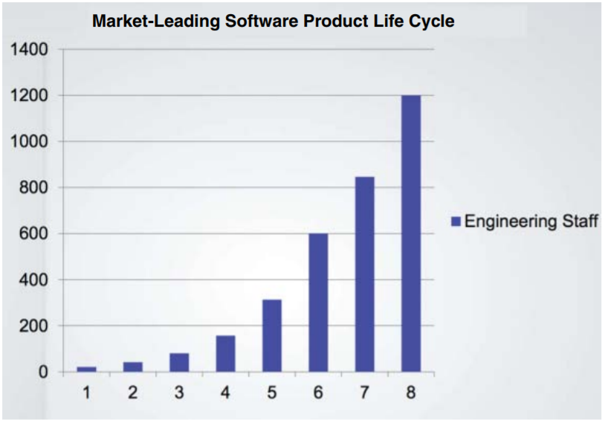
Waarom Software Design (Use Case)?
Bron: Robert C. Martin - Clean Architecture - Pearson 2018

Slide 9
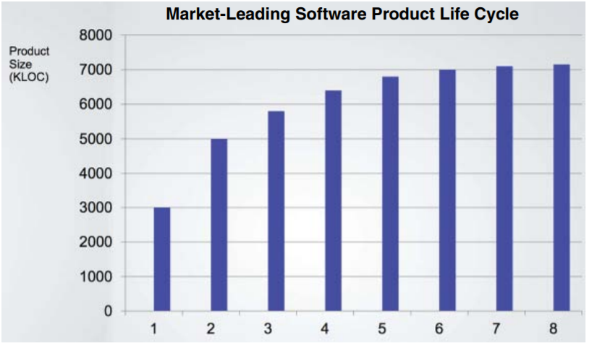
Waarom Software Design (Use Case)?
Bron: Robert C. Martin - Clean Architecture - Pearson 2018

Slide 10

Waarom Software Design (Use Case)?
Wat kan je afleiden uit de vorige grafiek?
Welke gevolgen heeft dit voor de kostprijs van het software systeem?
Wat zijn de mogelijke consequenties voor nieuwe features/bugfixes?

Slide 11
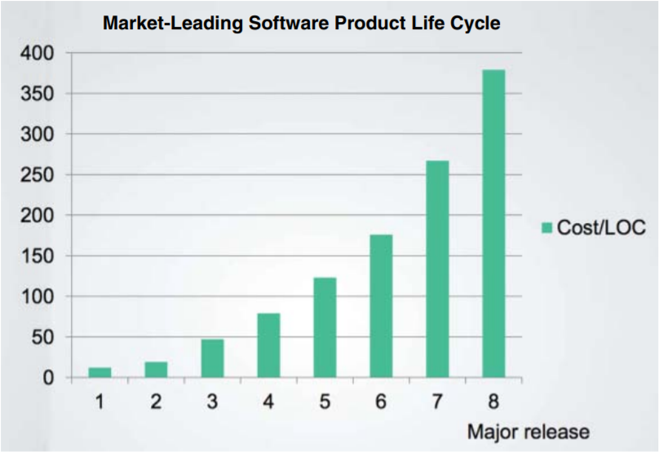
Waarom Software Design (Use Case)?
Bron: Robert C. Martin - Clean Architecture - Pearson 2018

Slide 12
Waarom Software Design (Use Case)?
Welke gevolgen heeft dit voor het bedrijf dat de software ontwikkelt?
Welke impact heeft dit mogelijks op de motivatie binnen het ontwikkelingsteam?
Wat is volgens jou de oorzaak van het probleem?

Slide 13
Waarom Software Design (Use Case)?
Bedrijf wilt concurrentie voor blijven:
Tijdsdruk: snelle releases nodig
Omwille van tijdsdruk, nemen ontwikkelaars “short-cuts”: “code snel-snel schrijven, nadien opkuisen”
MAAR: tijd om code op te ruimen komt er niet → rommelige code blijft verder aangroeien
Op een bepaald punt is code zó slordig dat opkuisen niet meer mogelijk is

Slide 14

Waarom Software Design?

Slide 15
Belang van software architectuur
Een goede architectuur zorgt ervoor dat het systeem gemakkelijk te begrijpen is
Vereenvoudigt de ontwikkeling, het onderhoud en deployment van een systeem
Minimaliseert de nodige resources om het benodigde systeem te bouwen en te onderhouden
Software Architectuur is vergelijkbaar met architectuur van gebouw:
Sterke fundering nodig om op verder te bouwen

Slide 16
Voorbeelden Architectuur

Slide 17
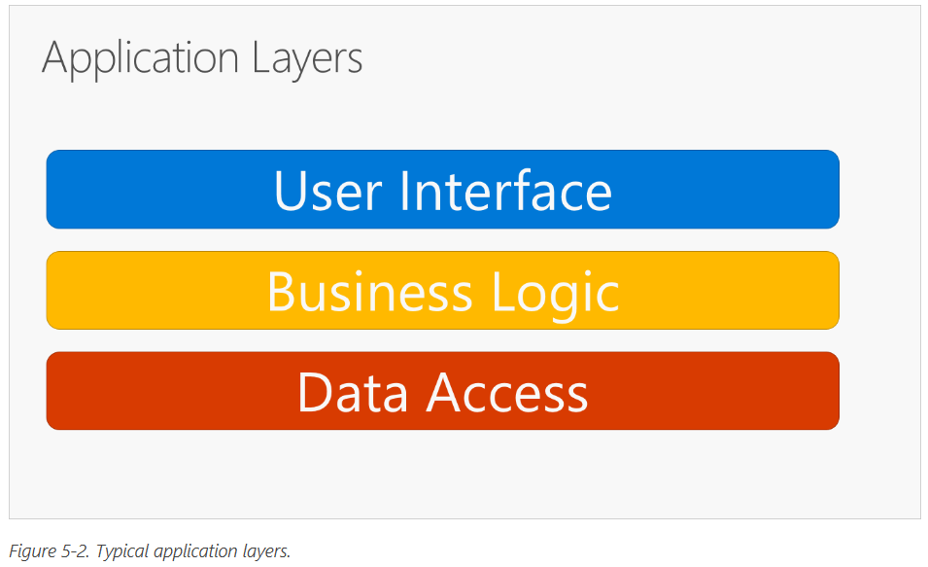
Voorbeeld Architectuur: N-layer architectuur
Bron: Architect Modern Web Applications with ASP.NET Core and Azure

Slide 18
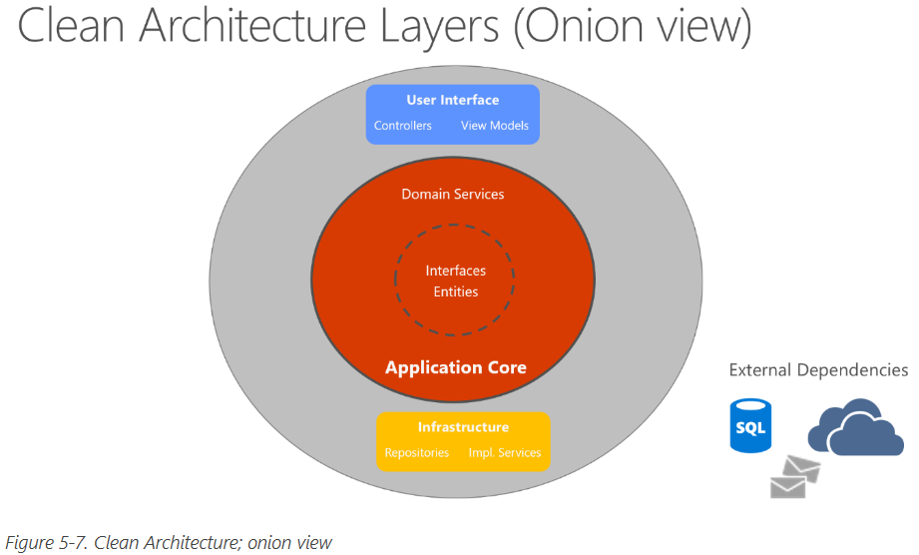
Voorbeeld Architectuur: Clean architectuur
Bron: Architect Modern Web Applications with ASP.NET Core and Azure

Slide 19
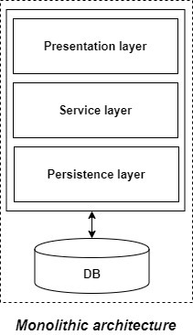
Voorbeeld Architectuur: Monolithische architectuur
Alle functionaliteiten van het project in één code-base
Wordt als één geheel gedeployed
Voordelen:
Eenvoudige ontwikkeling
Eenvoudig te deployen
Minder onderhevig aan network-latency
Minder security-risico’s
Nadelen:
Kan snel zeer groot worden → moeilijk te onderhouden
Wijziging → applicatie volledig re-deployen
Moeilijk schaalbaar
Bron: https://www.geeksforgeeks.org/monolithic-vs-microservices-architecture/

Slide 20
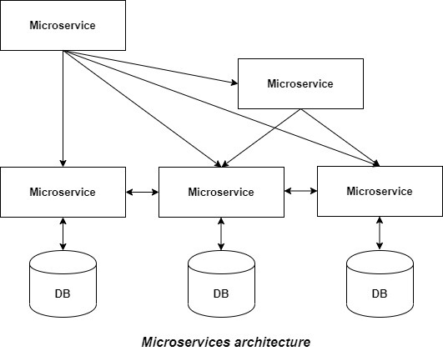
Voorbeeld Architectuur: Microservice architectuur
Applicatie opgedeeld in verschillende, onafhankelijke services
Services communiceren met elkaar (bv. via HTTP)
Voordelen:
Kleine services → makkelijk te onderhouden
Enkel gewijzigde services re-deployen
Horizontaal schaalbaar
Fouttolerant
Nadelen:
Bijkomende complexiteit
Network-latency kan probleem vormen
Moeilijk om te debuggen
Bron: https://www.geeksforgeeks.org/monolithic-vs-microservices-architecture/

Slide 21
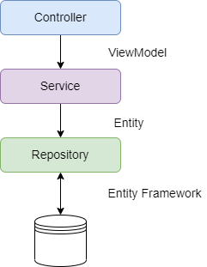
Architectuur doorheen de lessen gebruikt
Controller maakt gebruik van Service voor het uitvoeren van aanvragen
Service bevat logica om aanvragen af te handelen en maakt indien nodig gebruik van data uit repository
Repository abstraheert de data-laag (communicatie naar database)

Slide 22
Repository

Slide 23
Het Repository-pattern
Een Repository is een abstractie van een databron
Toegang tot data zoals bij collectie (Add, Remove, Update, …)
Generiek toegangspunt, onafhankelijk van onderliggende persistentie-mechanismen (database, webservice, lokale opslag, …)
Voordelen:
Verhoogt testbaarheid (Repository kan gemockt worden)
Verschillende databronnen transparant aanspreken
Duidelijke scheiding business logica en persistentie

Slide 24
Repository-pattern: implementatie
Definieer een basis-klasse waar alle entity-klasses van overerven:
public class BaseEntity {
public int Id { get; set; }
}
Dwingt af dat alle overervende klasses een id-property hebben
public class Student : BaseEntity {
public string FirstName { get; set; }
public string LastName { get; set; }
public DateTime BirthDate { get; set; }
}
Erft over van BaseEntity
→ Geen eigen id-property meer nodig!

Slide 25
Repository-pattern: implementatie
Definieer een generieke interface:
public interface IRepository<T> where T : BaseEntity {
IEnumerable<T> GetAll();
IEnumerable<T> GetAllByCondition(Expression<Func<T, bool>> predicate);
T GetById(int id);
void Add(T entity);
void Delete(T entity);
void Update(T entity);
bool SaveChanges();
T GetByCondition(Expression<Func<T, bool>> predicate);
}
<T> noemt men “generics”
T is een soort “placeholder” voor een concrete klasse (type)
T kan vervangen worden door elke klasse die overerft van BaseEntity

Slide 26
Repository-pattern: implementatie
Definieer een generieke implementatie van de IRepository<T> interface:
public class Repository<T> : IRepository<T> where T : BaseEntity {
protected readonly ApplicationDbContext _context;
public Repository(ApplicationDbContext context) {
_context = context;
}
public void Add(T entity) {
_context.Set<T>().Add(entity);
}
public void Delete(T entity) {
_context.Set<T>().Remove(entity);
}
public T GetByCondition(Expression<Func<T, bool>> predicate) {
return _context.Set<T>().Where(predicate).SingleOrDefault();
}
//volledige code: zie Toledo
}

Slide 27
Repository-pattern: implementatie
Registreren voor gebruik bij Dependency Injection (Program.cs):
builder.Services.AddScoped(typeof(IRepository<>), typeof(Repository<>));
Gebruik in Services (zie later):
public class StudentService {
private IRepository<Student> _studentRepo;
public StudentService(IRepository<Student> studentRepo) {
_studentRepo = studentRepo;
}
public IEnumerable<Student> GetAllStudents() {
return _studentRepo.GetAll();
}
}
Dependency injection
Altijd interface-type!

Slide 28
Repository-pattern: implementatie
Voordeel: geen aparte repository-klasses nodig (dankzij generieke implementatie)
MAAR: enkel methodes in generieke interface zijn geïmplementeerd
Wat indien je bijkomende (specifieke) methodes nodig hebt?

Slide 29
Repository-pattern: implementatie
Specifieke Repository-interface aanmaken:
public interface IStudentRepository : IRepository<Student> {
Student GetStudentWithCourses(int id);
}
Specifieke Repository-interface implementeren:
public class StudentRepository : Repository<Student>, IStudentRepository {
public StudentRepository(ApplicationDbContext context) : base(context) { }
public Student GetStudentWithCourses(int id) {
return _context.Set<Student>().Include(x => x.Courses)
.SingleOrDefault(x => x.Id == id);
}
}

Slide 30
Repository-pattern: implementatie
OPGELET: specifieke Repository-interface ook registreren voor DI!
builder.Services.AddScoped(typeof(IRepository<>), typeof(Repository<>));
builder.Services.AddScoped<IStudentRepository, StudentRepository>();
De Repository kan nu gebruikt worden zoals de andere Repositories:
public class StudentService {
private IStudentRepository _studentRepo;
public StudentService(IStudentRepository studentRepo) {
_studentRepo = studentRepo;
}
public IEnumerable<Student> GetAllStudents() {
return _studentRepo.GetAll();
}
}

Slide 31
Service

Slide 32
Services
Encapsuleert de Business Logica van een applicatie
Per “domein” kan een aparte Service voorzien worden
Service maakt indien nodig gebruik van onderliggende Repositories om de nodige data op te halen/weg te schrijven
In grote applicaties wordt soms onderscheid gemaakt tussen twee types van services:
Domein-services: bevatten logica die specifiek zijn voor de business (domein) waarin ze functioneren. Deze logica kan typisch gedeeld worden door verschillende applicaties.
Applicatie-services: bevatten methodes die gebruikt worden binnen een specifieke applicatie. Functionaliteiten hebben voornamelijk betrekking op de werking van de applicatie (bv. gegevens ophalen en omzetten naar ViewModel-objecten etc.)

Slide 33
Services: implementatie
Definieer een interface voor de Service:
public interface IStudentService {
int CreateStudent(StudentFormViewModel model);
void UpdateStudent(int id, StudentFormViewModel model);
//...
}

Slide 34
Services: implementatie
Implementeer de interface:
public class StudentService : IStudentService {
private IRepository<Student> _studentRepo;
public StudentService(IRepository<Student> studentRepo) {
_studentRepo = studentRepo;
}
public int CreateStudent(StudentFormViewModel model) {
Student student = new Student() {
FirstName = model.FirstName,
LastName = model.LastName,
BirthDate = model.BirthDate
};
_studentRepo.Add(student);
_studentRepo.SaveChanges();
return student.Id;
}
public void UpdateStudent(int id, StudentFormViewModel model) {
//...
}
}
Repository injecteren
Mapping ViewModel → entity

Slide 35
Repository-pattern: implementatie
OPGELET: Service ook registreren voor DI!
builder.Services.AddScoped(typeof(IRepository<>), typeof(Repository<>));
builder.Services.AddScoped<IStudentRepository, StudentRepository>();
builder.Services.AddScoped<IStudentService, StudentService>();
De Service kan nu gebruikt worden in de Controller:
public class StudentController : Controller {
private IStudentService _studentService;
public StudentController(IStudentService studentService) {
_studentService = studentService;
}
//... }
Service injecteren

Slide 36
Entity & ViewModel

Slide 37
Entity vs ViewModel
Entities representeren het datamodel van de applicatie
Objecten die moeten gepersisteerd worden
Worden typisch gebruikt in combinatie met een ORM
Bevatten een id-property
Een ViewModel representeert de data zoals deze in een View moet worden weergegeven
Bevatten enkel properties voor wat in View weergegeven wordt
Oplossing voor mogelijke NullReferenceExceptions bij lazy loading
Kunnen validatie-attributen bevatten (bv. voor Create en Update)
Kunnen bv. ook berekende velden bevatten (worden typisch niet gepersisteerd)
Bevatten vaak grotendeels dezelfde properties als entities

Slide 38
Voorbeeld Entity vs ViewModel
Entities representeren data-model:
Erven over van base-entity
public class Order : BaseEntity {
public DateTime OrderDate { get; set; }
public string BuyerId { get; set; }
public ICollection<OrderItem> Items { get; set; } = new List<OrderItem>();
}
public class OrderItem : BaseEntity {
public int ProductId { get; set; }
public Product Product { get; set; }
public int Quantity { get; set; }
public double UnitPrice { get; set; }
}

Slide 39
Voorbeeld Entity vs ViewModel
public class OrderDetailViewModel {
public List<OrderItemViewModel> Items { get; set; }
public DateTime OrderDate { get; set; }
}
public class OrderItemViewModel {
public int ProductId { get; set; }
public string ProductName { get; set; }
public decimal UnitPrice { get; set; }
public int Quantity { get; set; }
}
ViewModel(s)
Bevatten properties voor wat zichtbaar/nodig is in view
View toont enkel data uit ViewModel, niet rechtstreeks de entities!
Ook voor formulieren, voorzie properties dan van validatie-attributen

Slide 40
Voorbeeld Entity vs ViewModel
public class OrderService : IOrderService {
private readonly IOrderRepository _orderRepo;
public OrderService(IOrderRepository orderRepo) {
_orderRepo = orderRepo;
}
public OrderDetailViewModel GetOrderDetails(int id) {
Order order = _orderRepo.GetOrderWithItems(id);
return new OrderDetailViewModel() {
OrderDate = order.OrderDate,
Items = order.Items.Select(x => new OrderItemViewModel()
{
ProductId = x.ProductId,
Quantity = x.Quantity,
ProductName = x.Product.Name,
UnitPrice = x.UnitPrice
})
};
}
}
Service:
Returnt ViewModel
Maakt gebruik van Repository om data (entities) op te halen
Zet entity om in ViewModel
Kan ook omgekeerd: ViewModel ontvangen (via Controller), Entity aanmaken en bewaren/updaten via Repository

